Slide 1
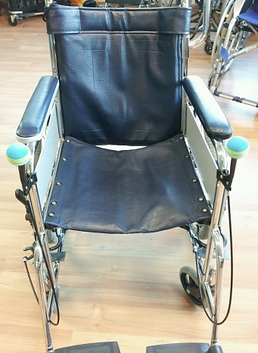
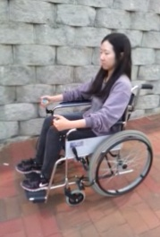
2012
제 9회 재활공학과
학술콘테스트
작품명
“수동휠체어브레이크”
목적 및 필요성
휠체어사용자의 내리막길 이동 시 안정성 확보.
활용영역의 최대화로 인한 독립성 향상.
팀 구성원 소개
06’학번 김문수(팀장), 06’학번 정준근(팀원)
09’학번 이은하(팀원)
디자인 및 제작
사용 대상자
수동휠체어 사용자
사용 및 평가 방법
내리막길 이용 시 앞의 브레이크를 앞쪽(사용자 몸쪽)으로 당겨서 브레이크를 사용한다.
내리막 길에서 사용할 때 양쪽의 브레이크를 조절하며 방향을 바꿀 수 있다.
적용 및 평가 결과
기대효과
보호자가 없으면 이동하기 힘든 장소도 내려갈 수 있게 되어 독립성이 향상된다.
휠체어에 브레이크가 있다는 이유로 인해 휠체어 사용자의 불안을 줄일 수 있다.
내리막길 이용 시 심리적 안정을 취할 수 있음.
활동범위 제한 없이 자유로운 이동 가능.
스스로 내리막길 이용으로 인한 독립성 향상.
대구대학교 재활공학과

